Slide 1
投教课——
风口解读之谁有持续性
2025 .5.29
主讲老师
梁洁云
执业编号
A1120619060027
Notes:
补充讲讲上能电气

Slide 2
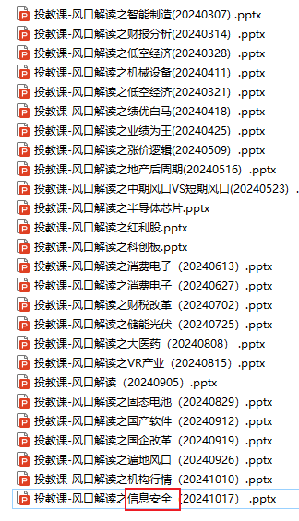
市场风口

Slide 3
风口解读

Slide 4
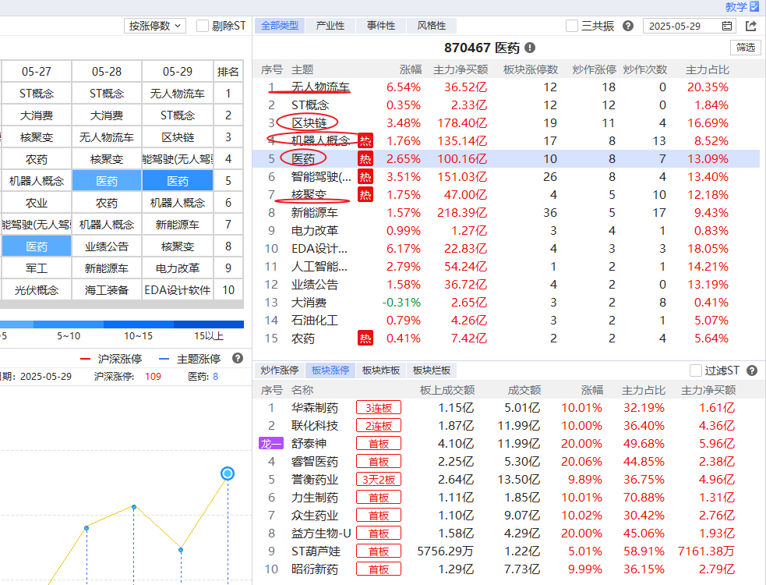
风口所处阶段和应对策略
题材活跃，多点开花：
1、稳定币/区块链/跨境支付/多元金融/信创
2、消费电子、汽配、机器人
3、国产芯片、半导体材料
今天的科技只是超跌反弹？ → 不仅仅
接下来的市场偏好是防御还是进攻？→ 市场都是轮动的

Slide 5
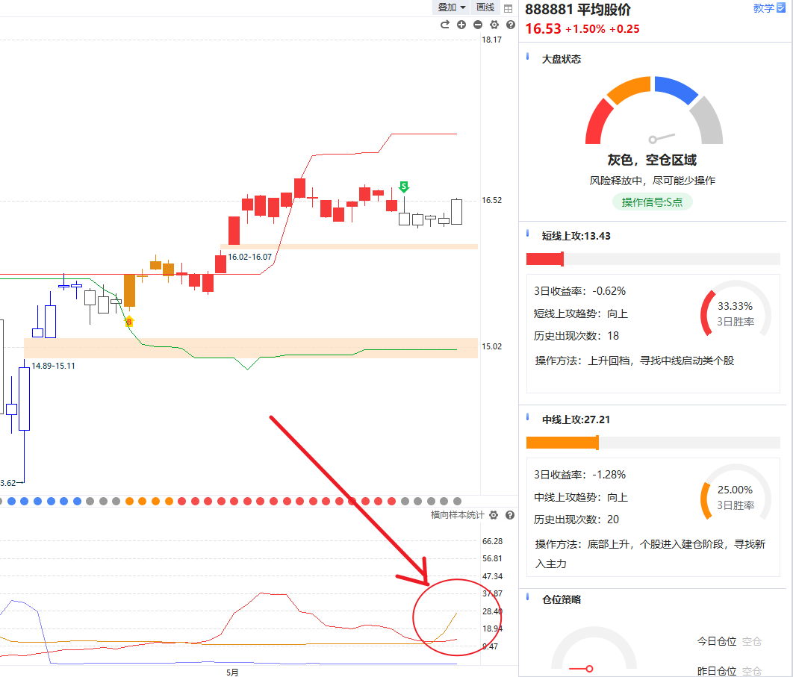
市场风格
今天的科技只是超跌反弹？ → 不仅仅
接下来的市场偏好是防御还是进攻？→ 市场都是轮动的

Slide 6
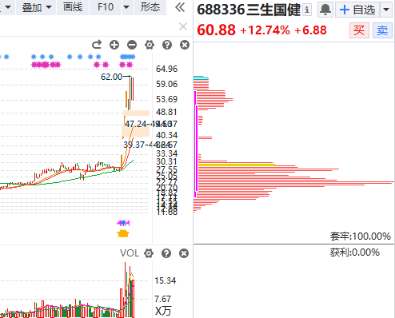
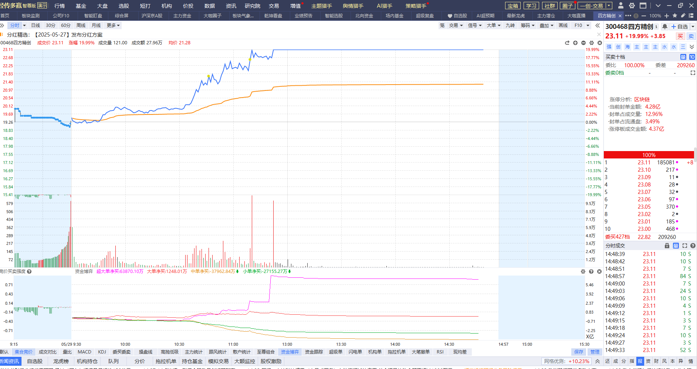
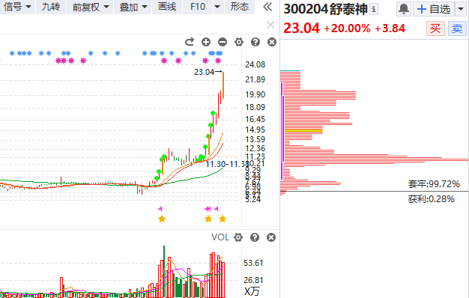
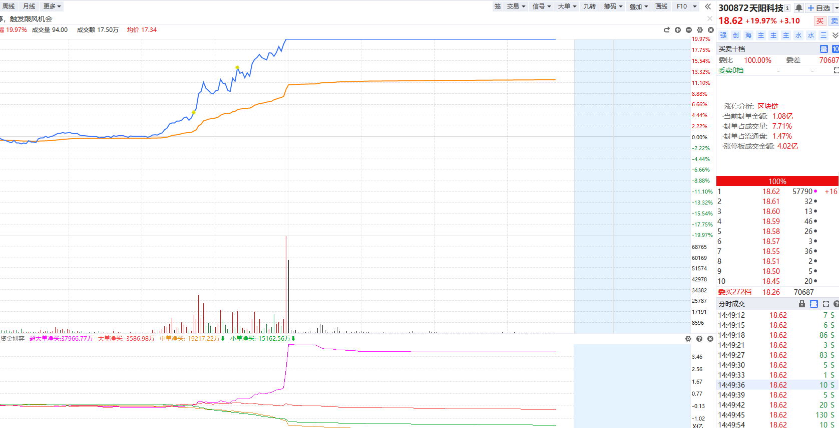
风口龙头

Slide 7
风口逻辑
Notes:
光伏行业加速出清低效产能

Slide 8
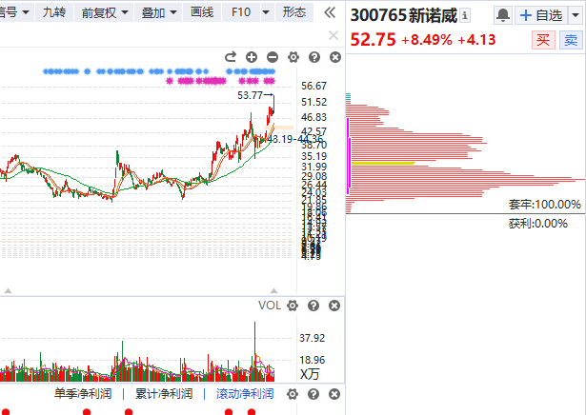
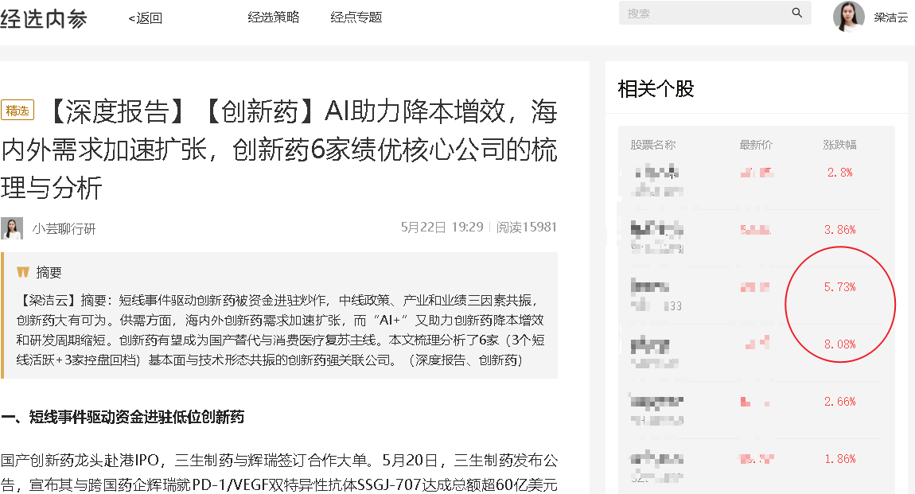
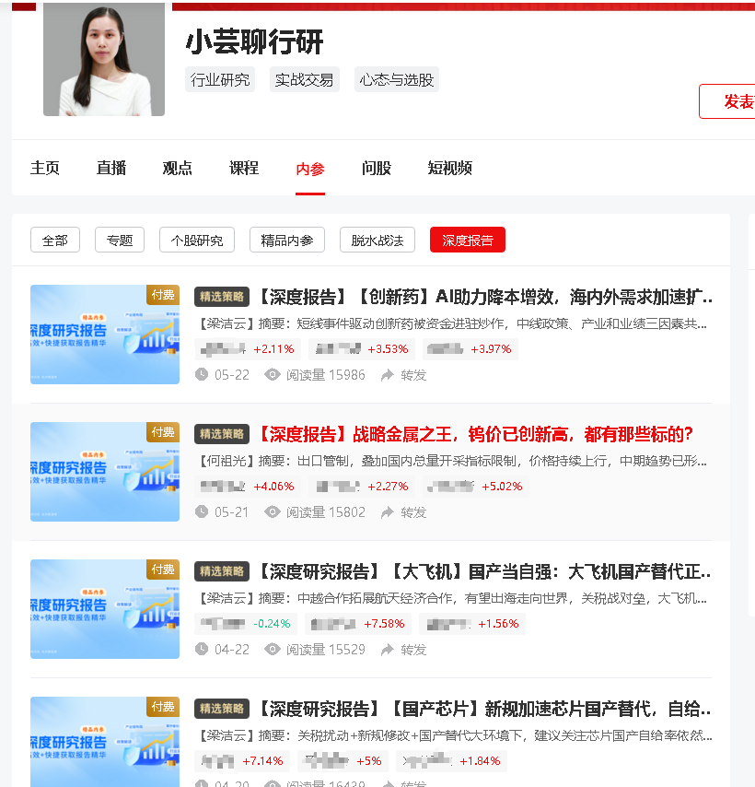
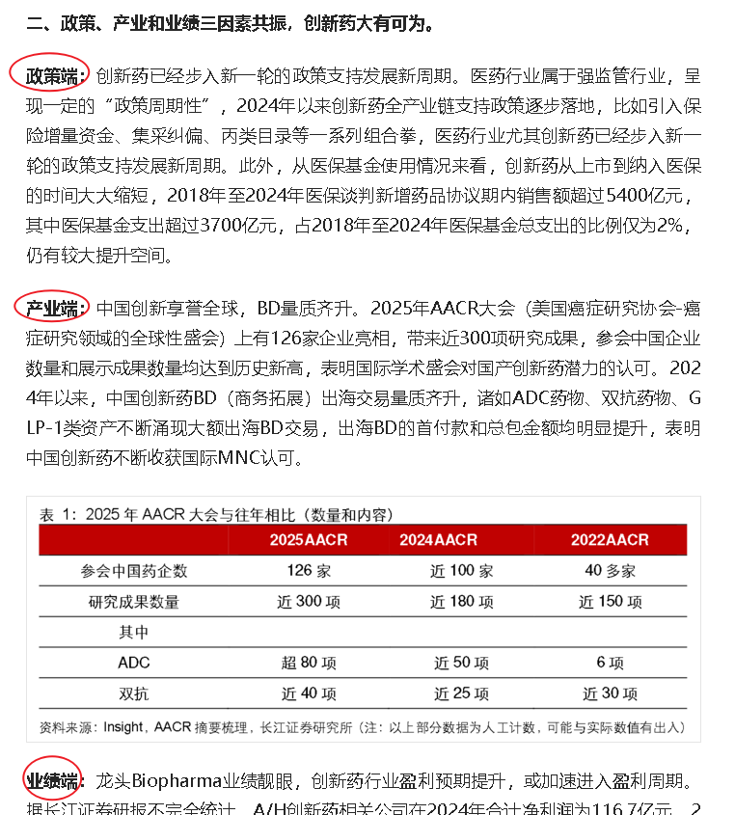
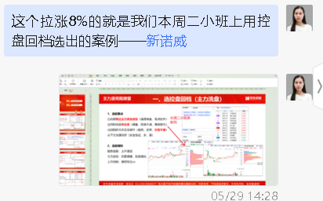
一、创新药
控盘回档选股法

Slide 9
二、新兴消费崛起
①公开数据显示，随着我国一系列提振消费的政策效应继续显现，消费新动能发展壮大，1-4月社会消费品零售同比增幅扩大至4.7%，比一季度加快0.1个百分点，在政策的催化下，社零增长中枢较去年明显上移。
②外部关税仍有较大不确定性，叠加全球经济增速较缓慢，外需对整体经济增长的贡献预计有限，内需增长的必要性仍较大。
③随着我国人口年龄结构的变化，以及Z世代的消费潜力逐渐释放，个性化消费、悦己消费将更受青睐；当前居民收入增速相对偏缓，更多高频、小额、可选消费成为首选，新消费应运而生。

Slide 10
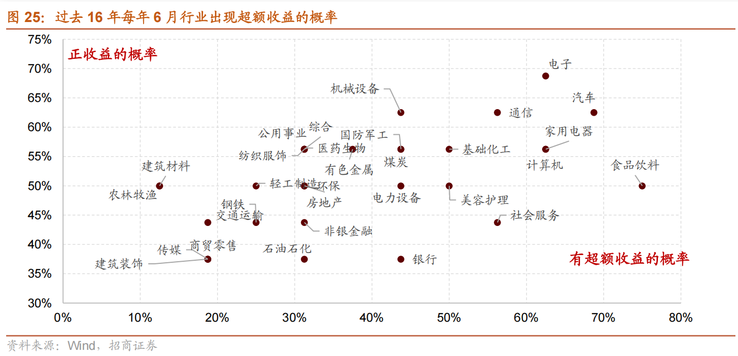
二、新兴消费崛起

Slide 11
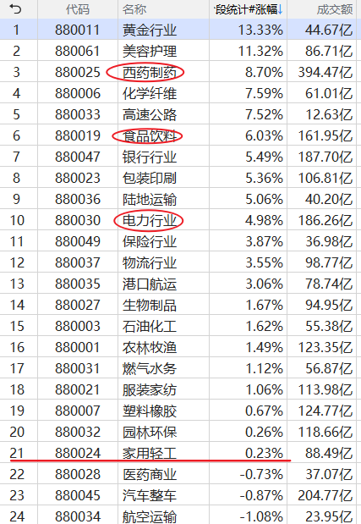
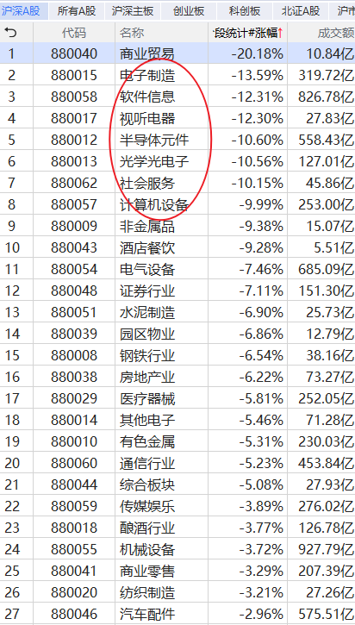
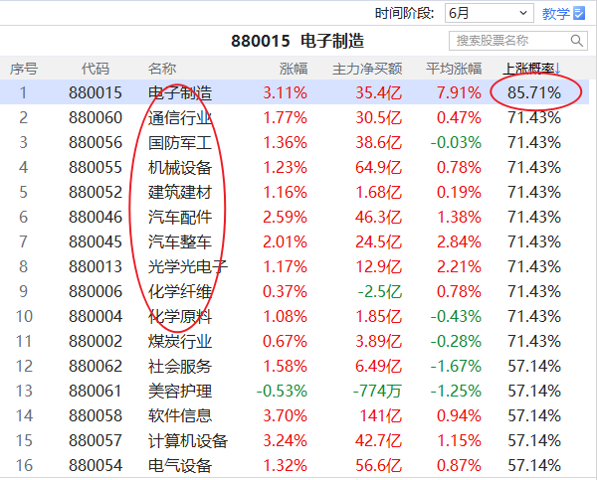
三、自主可控
如果6月美联储降息
如果特朗普关税被拦
美国切断部分对华半导体技术出口
3.18-5.29行业涨跌幅榜

Slide 12
风口选股
Notes:
光伏行业加速出清低效产能

Slide 13
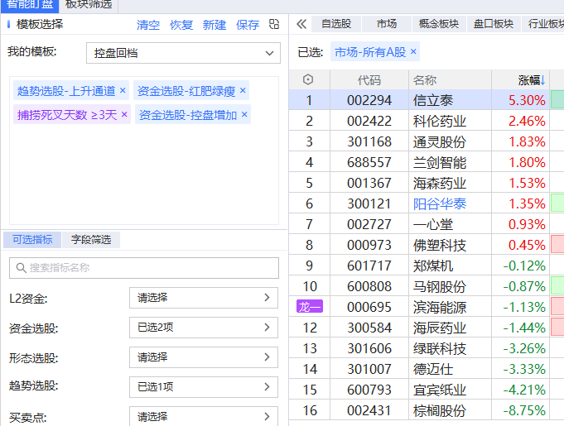
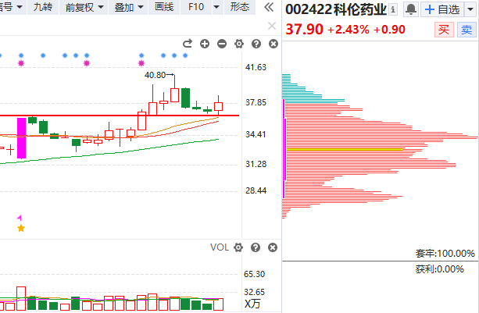
风口选股：控盘回档

Slide 14
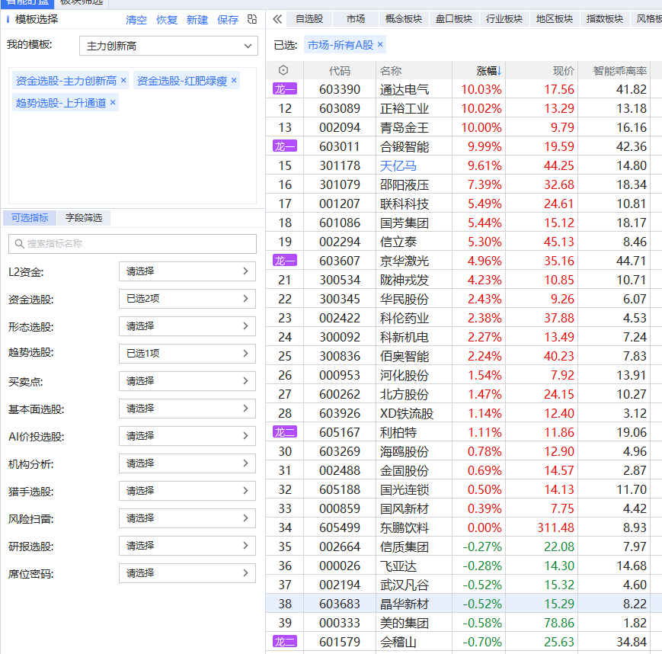
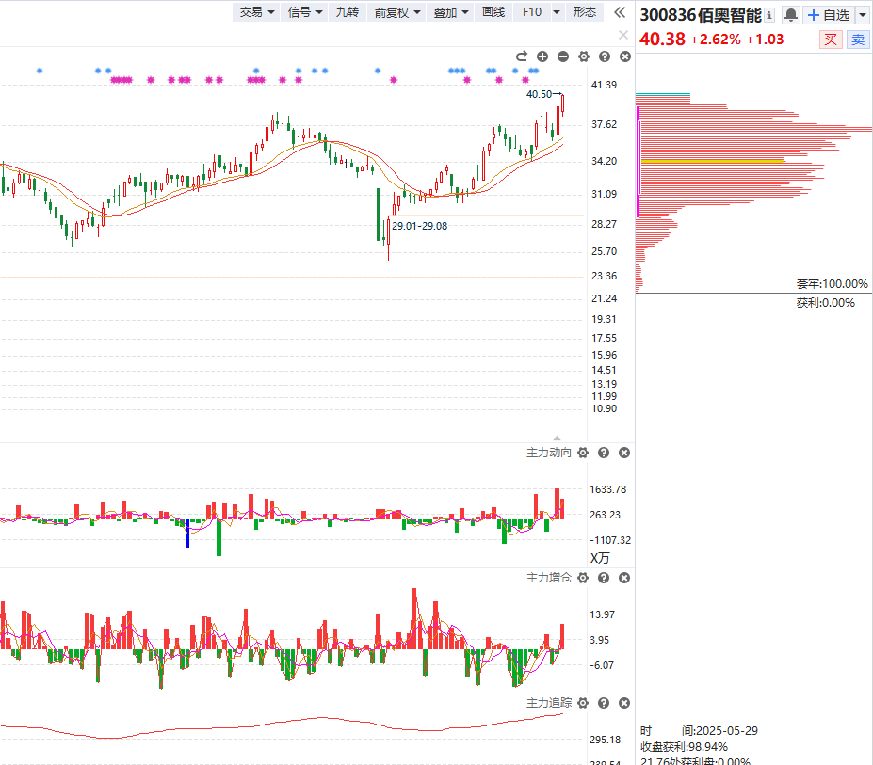
风口选股：主力追踪创新高

Slide 16
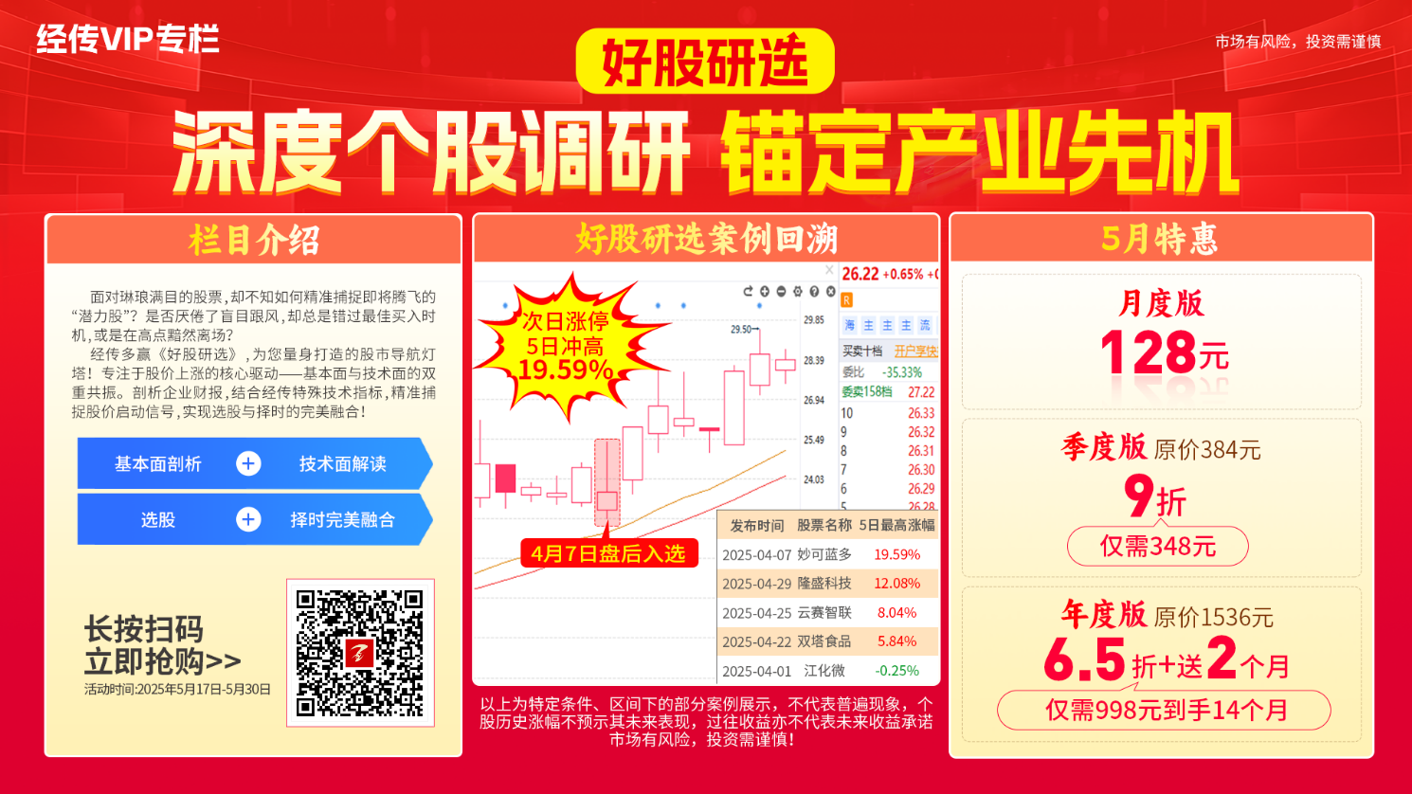
好股研选栏目活动

Slide 17
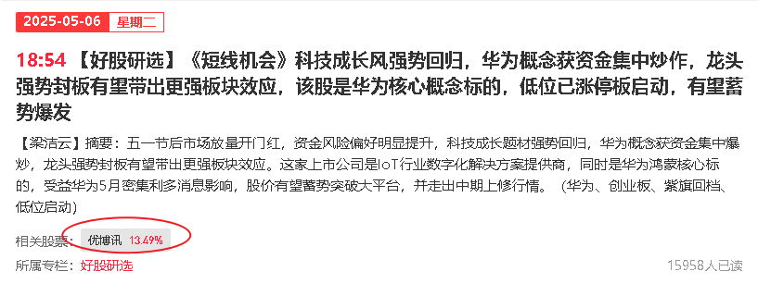
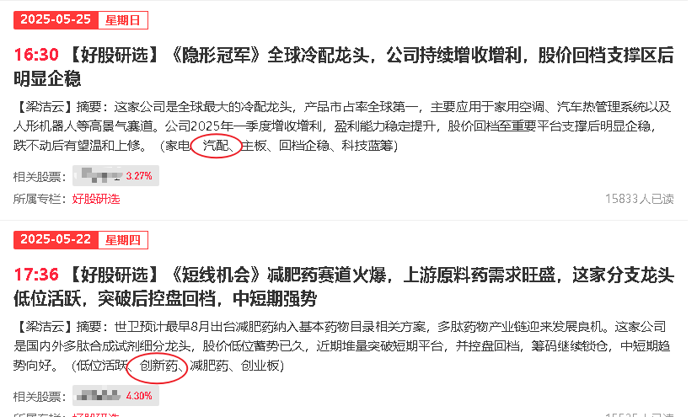
《好股严选》回顾答疑

Slide 18
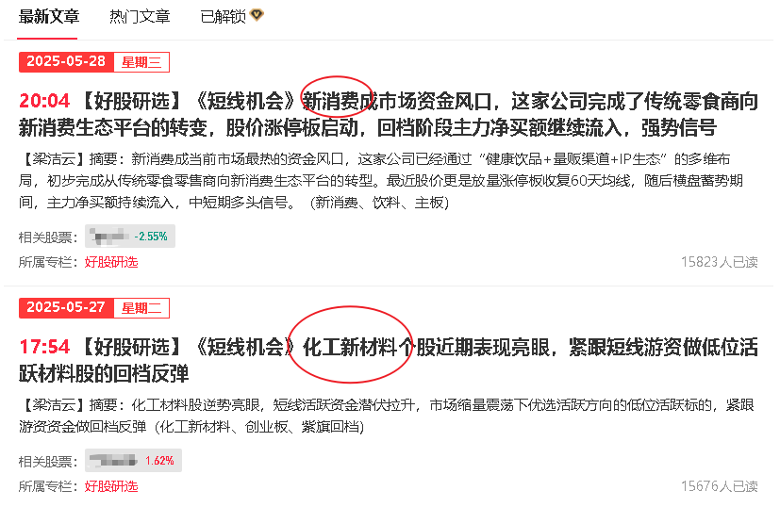
《好股严选》回顾答疑

